Slide 1

Übergang von der Grundschule in die weiterführende Schule
2025/2026
Grundschule Philipp-Reis-Straße
Oktober 2024
Notes:
23.10.13
1
23.10.13
1
23.10.13
1

Slide 2

Bremer Schulkonsens seit 2008
8 Gymnasien führen in der Regel in 8 Jahren zum Abitur; alle anderen Abschlüsse möglich
Oberschulen führen in der Regel in 9 Jahren zum Abitur, alle anderen Abschlüsse möglich
3 verbleibende Förderzentren § 70a SchulG
Notes:
23.10.13
2
23.10.13
2
23.10.13
2

Slide 3
Zeugnis Ende des 1. Halbjahres der Klasse 4
(bei Schulen in freier Trägerschaft zunächst das Zeugnis Ende Klasse 3)
Schulverwaltungsgesetz
Aufnahmeverordnung
Kapazitätsrichtlinien
Was entscheidet über den Übergang 4/5
Notes:
23.10.13
3
23.10.13
3
23.10.13
3

Slide 4
(Kompolei) Lernentwicklungsbericht im
1. Halbjahr der Klasse 4
  In den Fächern Deutsch und Mathe gibt es jeweils 4 Kompetenzbereiche. In Mathe 10 und in Deutsch 11 (12 bis zum achten Kästchen ÜRS Ende Klasse 3) Unterkompetenzbereiche, je 2-3 pro Kompetenzbereich.
  Die Anforderungen dieser Kompetenzbereiche sind in den Rahmenlehrplänen für
  Deutsch und Mathe festgeschrieben und wurden aus den Bildungsstandards
  der KMK entwickelt.
    Grundschulen arbeiten schon seit 2005 mit diesen Kriterien und hatten auch immer
    Dokumentationspflicht.
    Seit 2017 gilt, dass im „modifizierten“ Kompolei-Zeugnis in Mathe und Deutsch
    nur noch ausgewiesen wird, ob die Leistung jeweils insgesamt über dem Regelstandard (üRS) ist oder nicht.
    Die Leistung ist dann üRS, wenn (1) in jedem der vier Kompetenzbereiche mindestens 1 Kreuz im neunten oder zehnten Kästchen ist und (2) insgesamt die Mehrheit der Kreuze, d.h. 6 von 10 (Mathematik) respektive 6 von 11 (Deutsch), mindestens im neunten Kästchen ist.
Notes:
23.10.13
4
23.10.13
4
23.10.13
4

Slide 5
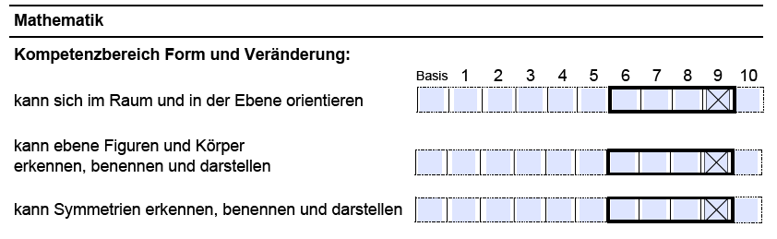
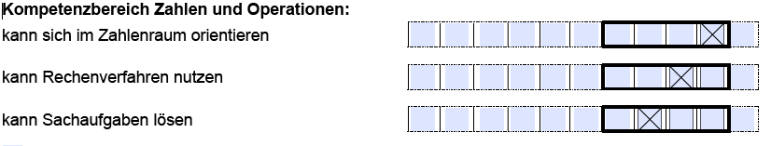
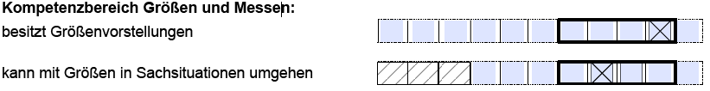
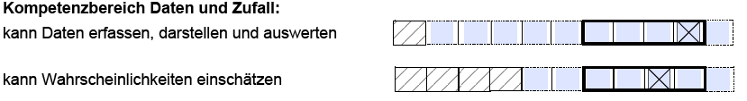
Lernentwicklungsbericht im 1. Halbjahr der Klasse 4

Slide 6
Kompolei Sonderfall, wenn nicht alle Unterkompetenzen unterrichtet wurden; keine Corona-Ausnahme
    Nochmals:
    Die Regel ist: Die Leistung ist dann üRS, wenn (1) in jedem der vier Kompetenzbereiche mindestens 1 Kreuz im neunten oder zehnten Kästchen ist und (2) insgesamt die Mehrheit der Kreuze, d.h. 6 von 10 (Mathematik) respektive 6 von 11 (Deutsch), mindestens im neunten Kästchen ist.
    Ausnahmefall: Nicht alle Unterkompetenzen werden in 4/1 unterrichtet. Hier reicht die Mehrheit der unterrichteten Kompetenzen für die Feststellung üRS aus, wenn jeweils in jeder Hauptkompetenz ein Kreuz mindestens im neunten Kästchen ist.
    Beispiel: In Mathe und Deutsch wurden nur 8 Unterkompetenzen unterrichtet/dokumentiert. Hier reichen dann 5 Kreuze für die Feststellung üRS aus, je ein Kreuz pro Hauptkompetenz.
    Ein Zeugnis, welches weniger als 8 Unterkompetenzen ausweist, ist fehlerhaft und
    damit ungültig.
Notes:
23.10.13
6
23.10.13
6
23.10.13
6

Slide 7
Hauptkompetenzbereiche
Hauptkompetenzbereiche Deutsch
Sprechen und Zuhören
Lesen - mit Texten und Medien umgehen
Schreiben - Texte verfassen - Rechtschreiben
Sprache und Sprachgebrauch untersuchen
Hauptkompetenzbereiche Mathematik
Form und Veränderung
Zahlen und Operationen
Größen und Messen
Daten und Zufall
Notes:
23.10.13
7
23.10.13
7
23.10.13
7

Slide 8
Hauptkompetenzbereiche in Deutsch und Mathematik
Nochmal:
Es wird für Mathe und Deutsch nur ausgewiesen, ob das Kind üRS
ist oder nicht.
Einen Ausweis der 8 Hauptkompetenzbereiche gibt es im Zeugnis
4/1 seit 2017/18 nicht mehr.
Es gilt aber weiter: Nur wenn ein Kind die Kompetenzanforderungen
in Mathematik und Deutsch deutlich gut erfüllt, liegt es „üRS“.
Notes:
23.10.13
8
23.10.13
8
23.10.13
8

Slide 9

Sonderfall LRS u.ä. und üRS
Im Bereich LRS gibt es ggf. Nachteilsausgleich/Notenschutz :
Schüler, die eine LRS haben und in allen anderen Bereichen im Unterrichtsfach Deutsch über dem Regelstandard liegen, können dem ReBUZ vorgestellt werden. Voraussetzung: Eine entsprechende Dokumentation über bereits durchgeführte Förderung in der Schule liegt vor.
Auch Kinder, die bereits an einem BLIK/LRS Kurs teilgenommen haben, müssen dem
ReBUZ vorgestellt werden, wenn diese Kinder Notenschutz erhalten sollen (§ 10
Abs. 5 Satz 1 AufnahmeVO).
Tipp: Auf der „ReBUZ-Seite“ finden sich alle weiteren Informationen zu dem Bereich
LRS sowie anderen Bereichen, für die es Nachteilsausgleich gibt.
Begriffsklärung: Nachteilsausgleich wird bei der Leistungserhebung (mehr Zeit) vorgenommen und Notenschutz (bessere Note) gilt bei der Leistungsbewertung.
Für diagnostizierte Dyskalkulie kann es einen Nachteilsausgleich geben, aber keinen Notenschutz.
Nach § 10 Abs. 5 Satz 3 der AufnahmeVO gibt es Notenschutz nur bei LRS. Wenn das Kind nicht muttersprachlich Deutsch spricht, ist dies nach § 28 Abs. 1 ZeugnisVO auch zu berücksichtigen; wie ist unklar. Hier sollte ggf. mit der Schule gesprochen werden.
Notes:
23.10.13
9
23.10.13
9
23.10.13
9

Slide 10
Anwahl der weiterführenden Schule
- zeitlicher Ablauf -
Elternberatung in den Grundschulen und Ausgabe der Anmeldebögen (auch für Kinder mit sonderpädagogischem Förderbedarf LSV und W+E) vom 22.01. bis 30.01.2025
Abgabe der Anmeldebögen in der Grundschule (11.02.2025)
Härtefallanträge direkt bei der weiterführenden Schule abgeben
Aufnahmeverfahren an den weiterführenden Schulen (Februar bis
März 2024)
Herausgabe der Aufnahmebescheide (14.03.2025)
Elternberatung, wenn Kind keine Wunschschule erhalten hat (17.03. bis 21.03.2025)
Notes:
23.10.13
10
23.10.13
10
23.10.13
10

Slide 11
Anwahl der weiterführenden Schule
Eltern entscheiden frei, an welcher Schulform (GY oder OS) und Schule sie ihr Kind anmelden wollen, wenn sie an dem Beratungsgespräch der Grundschule teilgenommen haben
Ist das Kind nicht üRS, kann die Schule ohne Beratungsgespräch die Anwahl an ein Gymnasium ablehnen
Ausnahme: Kinder mit festgestelltem sonderpädagogischen Förderbedarf W&E und LSV, hier entscheidet die Behörde nach Beratung
Es werden noch 3 Förderzentren fortgeführt:
- Hören und Kommunikation (Marcusallee)
- Sehen und visuelle Wahrnehmung (Georg-Droste-Schule)
- körperliche und motorische Entwicklung (Paul-Goldschmidt-Schule)
Notes:
23.10.13
11
23.10.13
11
23.10.13
11

Slide 12
Anwahl der weiterführenden Schule
(Erst- bis Drittwahl)
Es können drei Schulen angewählt werden. Wir raten sehr dazu auch drei Schulen auszusuchen. Die Wunschschule wählt man als Erstwahl.
(zum Wählen und Losen mehr unten)
Wer keine drei Schulen wählt und eine sehr beliebte Schule in der Erstwahl hat, läuft Gefahr zugewiesen zu werden.
Wir raten daher dringend dazu sich mehrere Schulen anzusehen und bewusst eine Auswahl zu treffen. Die Schulen unterscheiden sich stark und es gibt immer Schulen, die besserer gefallen. Eltern und Kinder sollten sich unbedingt selbst ein Bild machen.
Es gibt keine schlechten Schulen, sondern nur welche, die einem besser oder schlechter gefallen aufgrund eigener Präferenzen.
(zur Strategie der Schulwahl ebenfalls mehr unten)
Davon nur eine Schule zu wählen und dann auf „wir klagen uns ein“ zu setzen, raten wir dringend ab.
Die Anwahlformulare erhaltet ihr an eurer Schule. Beachtet: Es werden KEINE Schulnummern mehr eingetragen.
Notes:
23.10.13
12
23.10.13
12
23.10.13
12

Slide 13
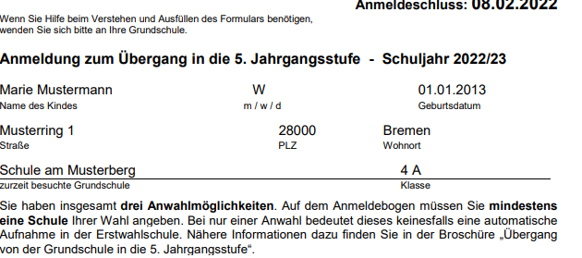

Notes:
23.10.13
13
23.10.13
13
23.10.13
13

Slide 14
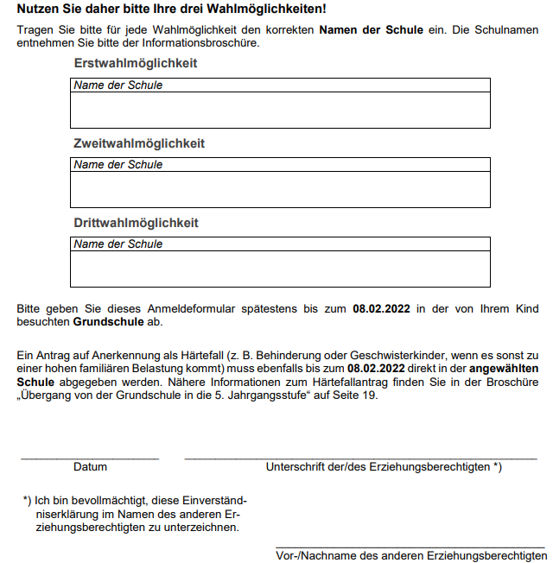
Notes:
23.10.13
14
23.10.13
14
23.10.13
14

Slide 15
Anwahl einer Schule in freier Trägerschaft (SifT)
Sind Eltern an einer SifT interessiert, sollten sie dort frühzeitig nach den Informationsterminen fragen.
Sie müssen sich dort nach den Anmeldemodalitäten erkundigen.
Eltern aufgenommener Schüler können (!), nicht müssen dann an der SifT eine Verzichtserklärung für einen Platz an einer öffentlichen Schule unterschreiben.
Die SifT melden der Behörde bis zum 15. Februar 2025, welche Schüler sie verbindlich aufnehmen wollen.
Sinn: Die Kinder nehmen ohne Verzichtserklärung weiter am Verfahren teil. Ein Platz an einer öffentlichen Schule verfällt aber 14 Tage nach Zugang der
Zuweisung, wenn dieser nicht ausdrücklich angenommen wurde, wenn ein
SifT-Vertrag abgeschlossen wurde.
Notes:
23.10.13
15
23.10.13
15
23.10.13
15

Slide 16
Anwahl einer SifT
Ohne Verzichtserklärung nimmt das Kind auch am Verfahren für einen Schulplatz an einer öffentlichen Schule teil.
Vorsicht: Es gibt SifT, die verlangen für einen „sicheren“ Platz,
dass die Verzichtserklärung unterschrieben wird.
Die Eltern erhalten einen Aufnahmebescheid der öffentlichen Schule und müssen innerhalb von 2 Wochen nach Zugang verbindlich erklären, ob sie den Platz an der öffentlichen Schule annehmen. Tun sie das nicht, verfällt der Platz!
Notes:
23.10.13
16
23.10.13
16
23.10.13
16

Slide 17

Informationsveranstaltungen der SifT:
St.-Johannis-Schule (Oberschule: 29.11.24, 15-18 Uhr; Gymnasium-Infoabend: 03.12.24 + 08.01.25, 19 Uhr)
Freie Evangelische Bekenntnisschule (08.11.24, 15:30-18:00 Uhr)
Ökumenisches Gymnasium (Infoabend: 12.11.24, 19 Uhr; Mitmachtag: Sa 16.11.24, 11 Uhr)
Privatschule Mentor (Oberschule: 12.12.24, 19 Uhr)
Nebelthau-Gymnasium (Infoabend: 28.11.24 + 14.01.25, 18 Uhr)
Freie Gemeinschaftsschule (Oberschule: 29.10.24, Anmeldung + weitere Infos auf Homepage)
Alle anderen SifT auf Nachfrage und nach Vereinbarung!

Slide 18

Die Elternbroschüre
Verteilung der neuen Broschüre über die Grundschulen Anfang Dezember 2024
Auch:
Broschüren & Flyer - Die Senatorin für Kinder und Bildung (bremen.de)
Notes:
23.10.13
18
23.10.13
18
23.10.13
18

Slide 19
Anwahl von Gymnasium oder Oberschule
Die 8 Gymnasien sind frei anwählbar; keine regionale Zuordnung
Die Oberschulen sind auch frei anwählbar, aber Grundschulen in der
Nähe zugeordnet
Ohne regionale Zugehörigkeit wird an sehr beliebten Oberschulen
faktisch die Aufnahme ausgeschlossen sein. Auch eine Leistung üRS geht der Zuordnung nicht vor (zum Losverfahren mehr unten).
Notes:
23.10.13
19
23.10.13
19
23.10.13
19

Slide 20
Besonderheiten der Gymnasien
Unterricht mit einem erhöhten Lerntempo auf einem
Anforderungsniveau
Ziel ist das Abitur, aber es gibt alle Abschlüsse (erweiterte Berufsbildungsreife, Mittlerer Schulabschluss, Abitur)
Faktisch immer Ziffernnoten (Ausnahme theoretisch möglich)
kein Sitzenbleiben vor Klasse 9 (hier dann Frage der Versetzung in die GyO)
kein (Zwangs) „Abschulen“ auf die Oberschule
Regelklassenfrequenz: max. 30 Schüler
Abitur nach 12 Jahren
(Ausnahme: Gy Links der Weser auch nach 13 Jahren)
frei anwählbar ohne regionale Zuordnung
Notes:
23.10.13
20
23.10.13
20
23.10.13
20

Slide 21
Anforderungen Gymnasium
Bitte beachten Sie:
Kinder, die auf einem Gymnasium angemeldet werden,
sollten:
  Spaß am Lernen haben
  leistungsbereit sein
  belastbar sein
Notes:
23.10.13
21
23.10.13
21
23.10.13
21

Slide 22

^{Die 8 Gymnasien}
Alexander-von-Humboldt-Gymnasium (Info-Tag: 09.01.25, 16.30-19:00 Uhr + Elternabend: 09.01.25, 17:30 Uhr)
Altes Gymnasium (Tag der offenen Tür: 20.11.24, 16-18 Uhr; Markt der Fächer: 15.01.25, 18 Uhr + 19 Uhr zentraler Infoabend)
Hermann-Böse-Gymnasium (Tag der offenen Tür: 30.10.24, ab 16 Uhr; Infoabend: 07. + 09.01.25, 18 Uhr)
Kippenberg-Gymnasium (Elternabend: 02.12.24, 19:30-20:30 Uhr; Schnuppertag: 08.01.25, 16-18 Uhr; Elternabend: 15.01.25, 19:30-20:30)
Gymnasium Horn (Tag der offenen Tür: 06.11.24, 16-18 Uhr; Infoabend Bilingual. Zweig: 20.11.24, 18-19 Uhr; Infoabend: 09.01.25, 18:30-20 Uhr
Gymnasium Hamburger Straße (Offener Nachmittag: 21.11.24, 16-18 Uhr + Elternabend: 21.11.24, 19:00-20:30 Uhr)
Gymnasium Links der Weser (Tag der offenen Tür: 05.12.24, 16-18 Uhr)
Gymnasium Vegesack (Infoabend: 14.01.25, 18:30-20:00 Uhr)

Slide 23
Besonderheiten der Oberschule
Unterricht nach Neigung und Lernfähigkeit durch Differenzierung auf unterschiedlichen Anforderungsniveaus
alle Abschlüsse (einfache und erweiterte Berufsbildungsreife, Mittlerer
Schulabschluss, Abitur)
kein Sitzenbleiben vor Klasse 10 (hier dann Frage der Versetzung in die GyO)
Häufig bis Klasse 8 keine Ziffernnoten
Regelklassenfrequenz: max. 25 Schüler
Abitur in der Regel nach 13 Jahren, aber z. T. auch nach 12 Jahren möglich, entweder in der eigenen Oberstufe oder in einer zugeordneten gymnasialen Oberstufe
Notes:
23.10.13
23
23.10.13
23
23.10.13
23
Abschluss nach Klasse 9 (einfache Berufsbildungsreife) ohne Prüfung
- Abschlüsse nach Klasse 10 mit Prüfung (erweiterte Berufsbildungsreife) oder
nach erfolgreichem Besuch des ersten Jahres der Q-Phase
23

Slide 24
Zugeordnete Oberschulen
Oberschule Ronzelenstraße
Schnuppertag: 02.+ 03.12.2024, 9:00-12:30 Uhr
Tag der offenen Tür + Infoabend: 17.01.2025, 15:30-19:00 Uhr
Oberschule Rockwinkel
Infoabend: 14.01.2025, 19:00-21:00 Uhr
Tag der offenen Tür: 25.01.2025, 10:00-13:00 Uhr
Wilhelm-Focke-Oberschule
Infoabend: 08.01.2025, 19:00 Uhr
Tag der offenen Tür: 11.01.2025, 10:00-12:30 Uhr
Oberschule Schwachhausen neu seit 01.08.2024
Tag der offenen Tür: 11.12.2024,16 Uhr; Infoabend: 20.01.2025,
19 Uhr

Slide 25

Aufnahmeverfahren
Das Aufnahmeverfahren wird nur bei Überanwahl durchgeführt und erfolgt nach folgenden Kriterien:
Gymnasium:
bis zu 10 % Härtefälle
ggf. Grundschulen mit besonderen Fremdsprachen (Freiligrath/Gy Horn) oder Sportkader (Gy LdW)
Kinder über Regelstandard bis 100 % (ggf. Los)
Sonderfall: Geschwisterkinder noch in Sek. 1 mit familiärer Härte nicht üRS
alle übrigen Bewerber (ggf. Los)
Oberschule:
bis zu 10 % Härtefälle
ggf. Grundschulen mit besonderen Fremdsprachen oder Sportkader (Ronzelen)
bis zu 33 % Kinder mit Leistung über dem Regelstandard regional zugeordnet (ggf. Los)
regional zugeordnete Grundschulen;
Zuzug vor Schuljahresbeginn gleichgestellt. Meldung bis 05.02.2025.
alle übrigen Bewerber (ggf. Los)
„Erstwahl sticht Zweitwahl, Zweitwahl die Drittwahl“
Notes:
23.10.13
25
23.10.13
25
23.10.13
25
25

Slide 26
Härtefallregelung
Voraussetzungen für einen Härtefall sind:
  Für eine vorhandene (körperliche) Behinderung gibt es an der Schule die
  notwendigen baulichen und räumlichen Voraussetzungen.
  Aufgrund einer außergewöhnlichen familiären und sozialen Situation entstehen
  besonders hohe Belastungen, wenn das Kind nicht an dieser Schule aufgenommen
  werden kann.
  Ein Geschwisterkind (im familienrechtlichen Sinn) befindet sich bereits in derselben
  Schule und ist im Aufnahmejahr noch in der Sek. 1. Auch dieser Härtefall ist
  ausführlich zu begründen und zu belegen! Dieser Härtefall bricht am Gymnasium
  nicht das Leistungskriterium, wenn es mehr Bewerber üRS als Plätze gibt.
  Härtefallantrag: Formloses Schreiben bis zum Ablauf der Anmeldefrist in der weiterführenden Schule abgeben!
Notes:
23.10.13
26
23.10.13
26
23.10.13
26

Slide 27
Härtefallregelung
Darstellungsanforderungen an den Härtefall:
Der Härtefall ist glaubhaft zu machen.
Medizinische Tatsachen müssen immer durch Attest nachgewiesen werden.
Frage der Betreuungssituation sind durch konkrete Nachweise zu belegen, wie
etwa Arbeitsvertrag, Stellungnahme des Arbeitgebers, Ablehnung einer
Hortbetreuung.
Es gibt faktisch keine Privilegierung für Geschwisterkinder. Aktuelle Urteile zeigen, dass die Verwaltungsgerichte hier immer den konkreten Einzelfall
prüfen wollen.
Den pauschalen Härtefall, drei oder mehr Kinder, nur zwei weiterführende Schulen
gibt es nicht (mehr).
Die Bildungsbehörde muss zustimmen, wenn einem Härtefall stattgegeben werden soll (§ 8 Abs. 5 Satz 2 AufnahmeVO).
Notes:
23.10.13
27
23.10.13
27
23.10.13
27

Slide 28
Härtefallantrag für Zwillinge
Eltern von Zwillingen müssen einen begründeten Geschwisterkinder- Härtefallantrag stellen, wenn beide Kinder auf dieselbe Schule gehen sollen. Sonst kann es passieren, dass ein Kind weggelost wird.
Diese Härtefallanträge führen nicht zu einer bevorzugten Aufnahme vor allen
anderen, sondern sollen eine Trennung vermeiden helfen.
Sollten die Kinder an der Grundschule in verschiedenen Klassen sein, muss in
den Anträgen erwähnt werden, dass die Eltern die getrennte Beschulung nicht
wünschen/gewünscht haben.
Es gilt, dass Geschwisterkinder-Härtefälle so zu begründen sind wie sonstige Härtefälle. Eine Privilegierung der Zwillinge gibt es nicht mehr. Zwillinge sind zu behandeln wie andere Geschwisterkinder.
Notes:
23.10.13
28
23.10.13
28
23.10.13
28

Slide 29
Beispiele für das Losverfahren
1. Gymnasium
2. Oberschule
Zur Beachtung:
Das Losverfahren wird nur dann durchgeführt,
wenn die Schule überangewählt ist!
Notes:
23.10.13
29
23.10.13
29
23.10.13
29

Slide 30
Beispiel Gymnasium mit 120 Plätzen
Es haben sich angemeldet (ohne Härtefälle):
100 Kinder aus Erstwahl
- davon 80 Kinder üRS „ja“
- davon 20 Kinder üRS „nein“
Es werden alle Erstwahl-Kinder aufgenommen (ohne Los), es sind 20 Plätze frei.
40 Kinder aus Zweitwahl, die in der Erstwahl keinen Platz erhalten haben
- davon 30 Kinder üRS „ja“
- davon 10 Kinder üRS „nein“
Die noch 20 freien Plätze werden zunächst nur unter den Kindern über dem Regelstandard bis zu den Wartelistenplätzen 1-10 gelost. 10 Kinder üRS „nein“ werden auf die Wartelistenplätze 11-20 gelost.
20 Kinder aus Drittwahl
- davon 15 Kinder üRS „ja“
- davon 5 Kinder üRS „nein“
Es wird keines dieser Kinder aufgenommen, wie in der Zweitwahl wird per Los die
Warteliste fortgeschrieben (Platz 21-35 üRS „ja“ und 36-40 üRS „nein“).
Notes:
23.10.13
30
23.10.13
30
23.10.13
30

Slide 31
Beispiel Gymnasium mit 150 Plätzen und Geschwisterkindern
Es haben sich angemeldet (ohne Härtefälle außer Geschwisterkinder):
180 Kinder mit Erstwahl
- davon 145 Kinder üRS „ja“
- davon 20 Kinder üRS „nein“
- davon 15 Geschwisterkinder mit Härtefall, 10 üRS „ja“, 5 üRS „nein“
Es werden (vorab) die 10 Geschwisterkinder üRS „ja“ als Härtefall aufgenommen.
Von den 145 Kindern üRS „ja“ werden 140 in die Schule gelost.
Die verbleibenden 5 werden auf die Warteliste Platz 1-5 gelost.
Die 5 Geschwisterkinder mit Härtefall üRS „nein“ werden auf Listenplatz 6-10
gelost. (Widerspricht [noch] § 4 Abs. 4 der AufnahmeVO, der aber wiederum dem Gesetz widerspricht.)
Die übrigen 20 Kinder üRS „nein“ werden auf Listenplatz 11-30 gelost.
Notes:
23.10.13
31
23.10.13
31
23.10.13
31

Slide 32
Beispiel Oberschule mit 125 Plätzen
Es haben sich angemeldet (ohne Härtefälle):
170 Kinder aus Erstwahl
- 90 Kinder üRS „ja“ mit regionaler Zuordnung
- 40 Kinder üRS „nein“ mit regionaler Zuordnung
- 40 Kinder üRS „ja“ und „nein“ ohne regionale Zuordnung
  Es werden 42 Plätze (1/3 aus 125; es wird immer aufgerundet) unter den 90 Kindern üRS „ja“ verlost. Die übrigen 48 Kinder werden den Kindern mit regionaler Zuordnung zugeschlagen. Diese Kinder nehmen also doppelt an der Verlosung teil.
  Von den nun 88 (40 + 48) Kindern mit regionaler Zuordnung werden 83 per Los aufgenommen, die Übrigen auf Warteliste Platz 1-5 gelost.
  Die 40 Kinder ohne regionale Zuordnung werden auf die Warteliste Platz 6-45 gelost, unabhängig vom üRS-Kriterium.
Notes:
23.10.13
32
23.10.13
32
23.10.13
32

Slide 33
Beispiel Oberschule mit 125 Plätzen und Geschwisterkindern
  Es haben sich angemeldet:
  140 Kinder als Erstwahl ohne weitere Härtefälle außer Geschwisterkindern
  - 10 Geschwisterkinder mit familiärer Härte 5 üRS „ja“, 5 üRS „nein“
  - 50 Kinder üRS „ja“ mit regionaler Zuordnung
  - 70 Kinder üRS „nein“ mit regionaler Zuordnung
  - 10 Kinder üRS „ja“ und „nein“ ohne regionale Zuordnung
  1. Es werden die 10 Geschwisterkinder aufgenommen. Keine Unterscheidung, ob üRS
  oder nicht; anders als am Gymnasium.
  2. Es werden 42 Plätze (1/3 aus 125) unter den 50 Kindern üRS mit regionaler
  Zuordnung verlost. Die übrigen 8 Kinder üRS werden den Kindern mit regionaler
  Zuordnung zugeschlagen.
3. Unter den nun 78 (70 + 8) Kindern mit regionaler Zuordnung werden per Los 73 Kinder
aufgenommen. 5 Kinder werden auf die Wartelistenplätze 1-5 gelost.
4. Die 10 Kinder ohne regionale Zuordnung werden auf die
Wartelistenplätze 6-15 gelost.
Notes:
23.10.13
33
23.10.13
33
23.10.13
33

Slide 34
Weitere Hinweise Anwahl und Losen
Hätte es noch freie Plätze gegeben, wäre dasselbe Verfahren für die Zweitwahl durchgeführt worden.
Gleiches gilt für die Drittwahlen.
  üRS führt an Oberschulen ohne regionale Zuordnung zu keinem Vorteil.
  Da Grundschulen in freier Trägerschaft keine Zuordnung zu Oberschulen haben, wird es für diese Kinder schwer/unmöglich in eine beliebte/überangewählte Oberschule zu gelangen.
Notes:
23.10.13
34
23.10.13
34
23.10.13
34

Slide 35
Bei der Anwahl beachten!
Ein Kind, das „üRS“ als Erstwahl an einem Gymnasium angemeldet wird, wird aufgenommen, wenn die Schule nicht mehr Anmeldungen als Plätze hat. Ansonsten entscheidet das Los.
Ein Kind, das als Erstwahl an einem Gymnasium angemeldet wird und nicht „üRS“ ist, läuft Gefahr abgelehnt zu werden, weil Kinder „üRS“ bevorzugt aufgenommen werden müssen.
Die Innenstadt-Gymnasien nehmen häufig nur zu einem sehr geringen Anteil Kinder auf, die nicht „üRS“ sind. Hier hat es in den letzten Jahren starke nicht prognostizierbare Unterschiede gegeben.
Notes:
23.10.13
35
23.10.13
35
23.10.13
35

Slide 36
Bei der Anwahl beachten!
Kinder mit Leistungen „üRS“ haben bei beliebten Schulen keine bessere Chance an einer Oberschule aufgenommen zu werden, wenn sie nicht zugeordnet sind.
Kinder aus einer zugeordneten Grundschule werden vor Kindern aus nicht zugeordneten Grundschulen aufgenommen.
Noch einmal zur Erinnerung: Erstwahl sticht Zweitwahl, Zweitwahl sticht Drittwahl!
Tipp: Fragen Sie bei den Schulen nach, wie stark sie in den vergangenen Jahren angewählt (Quelle Deputationsvorlage meistens aus Mai des Vorjahres) worden sind, und beachten Sie dieses bei euer Schulwahl. Die Verfahren in den letzten Jahren haben allerdings gezeigt, dass es hier starke Fluktuation gibt.
Notes:
23.10.13
36
23.10.13
36
23.10.13
36

Slide 37
Erst-/Zweit-/Drittwahl
Es ist riskant, mit der Zweit- und/oder Drittwahl
eine Schule zu wählen,
die in den letzten Jahren schon (stark) überangewählt war!
Notes:
23.10.13
37
23.10.13
37
23.10.13
37

Slide 38
WAS NICHT PASSIERT!
Es ist kein Risiko, als Erstwahl eine besonders beliebte Schule anzuwählen und als Zweitwahl eine weniger beliebte „Sicherheitsschule“.
Es findet hier KEINE Vorauswahl in der Behörde statt, jeder wird gelost und erst wenn die Erstwahl komplett durch ist, wird geguckt, wer noch einen Zweit-, dann Drittwahlplatz braucht.
Wählt also strategisch, aber bitte ohne Angst der Manipulation. Diese gibt es NICHT!
Notes:
23.10.13
38
23.10.13
38
23.10.13
38

Slide 39
Wie geht es nach der Anwahl weiter?
Mitteilungen an die Eltern
Die Schulen verschicken die Aufnahmebescheide an die Eltern, deren Kind sie aufnehmen (14.03.2025).
Die Schulbehörde schreibt die Eltern an, deren Kind an keiner der
3 Schulen aufgenommen wurde.
Hier ist die Rückmeldung der Eltern gefragt! Ansonsten erfolgt eine Zuordnung durch die Behörde!
Die neue Schule schickt eine Einladung, z.B. zu einem Eltern-
Infoabend.
Notes:
23.10.13
39
23.10.13
39
23.10.13
39

Slide 40
Verfahren, wenn ein Kind
keine Wunschschule erhalten hat
Die Behörde informiert über Schulen, an denen noch Plätze zur Verfügung stehen.
Es gibt diese zwei Möglichkeiten:
a) Eltern erhalten eine feste Zusage für einen Schulplatz an einer
Schule, an der genügend Plätze zur Verfügung stehen.
b) Neben dieser Zusage haben Eltern die Möglichkeit, dass ihr Kind
an einem weiteren Losverfahren an einer in Frage kommenden
Schule teilnimmt, an der nur noch wenige Plätze vorhanden sind (nachrangiges Losverfahren).
Notes:
23.10.13
40
23.10.13
40
23.10.13
40

Slide 41
Kriterien für das nachrangige Losverfahren
An Gymnasien werden zuerst Kinder mit Leistungen „über dem Regelstandard“ ausgelost.
An Oberschulen kommen alle Bewerber in einen Lostopf. Die Kriterien Leistung, Zuordnung der Grundschule oder Schulweglänge finden keine Anwendung.
Jeder Schüler kann nur an einem Losverfahren teilnehmen.
Der zugesagte feste Platz bleibt bis zum Abschluss des nachrangigen Losverfahrens bestehen.
Eltern erhalten einen Zuweisungsbescheid (voraussichtlich am
02.04.2025) für vorher nicht aufgenommene Kinder. Datum hängt an Ende der Widerspruchsfrist und Ende der Entscheidungsfrist SifT
Notes:
23.10.13
41
23.10.13
41
23.10.13
41

Slide 42


Diese Broschüren finden Sie unter: www.bildung.bremen.de
→ Service → Broschüren & Flyer
Notes:
23.10.13
42
23.10.13
42
23.10.13
42

Slide 43
Vielen Dank für eure Aufmerksamkeit!
www.zeb.bildung.bremen.de
zeb@schulverwaltung.bremen.de
Notes:
23.10.13
43
23.10.13
43
23.10.13
43

